Slide 1
CÓMO MODIFICAR LA LONGITUD DE UNA CONTRASEÑA
DE: MARÍA ORTIZ NUERO.

Slide 2
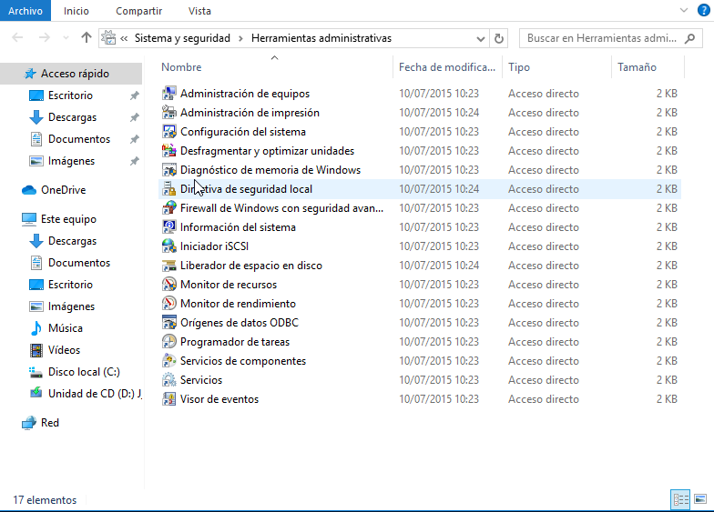
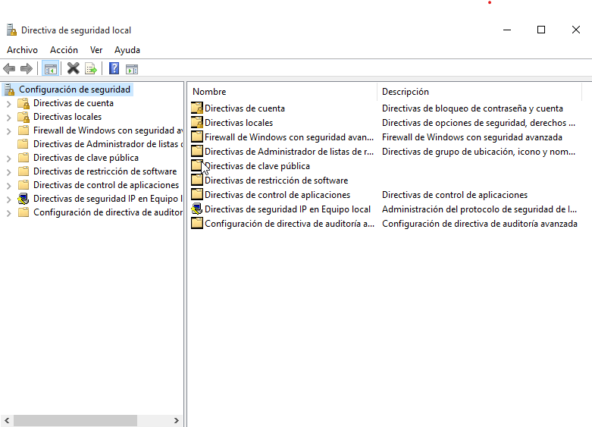
Primero: nos dirigimos a las herramientas administrativas y vamos a directiva de seguridad local.
Tras esto hacemos clik en directivas de cuenta.

Slide 3
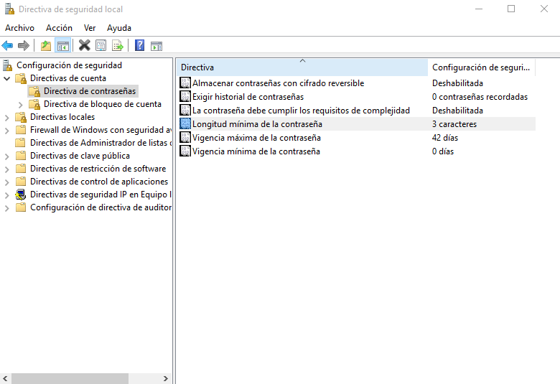
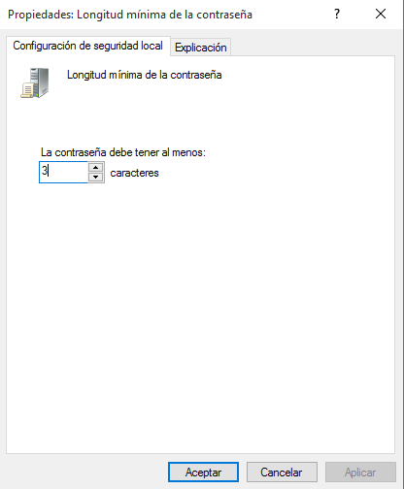
Dentro de directivas de cuenta entramos en directiva de contraseñas y después a longitud mímina de la contraseña y ahí ya podemos cambiar el número mínimo de caracteres qu epuede tener la contraseña.

